Slide 1
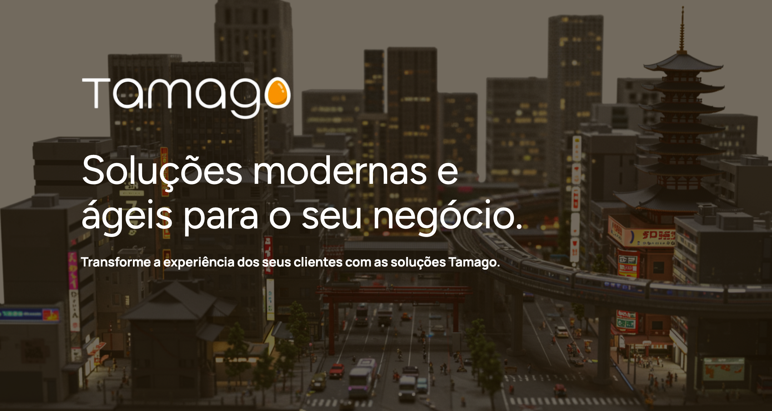
Apresentação de Serviços
https://www.tamago.cx
Junho 2025
Versão 1.0

Slide 2


Soluções de CX (Atendimento)
Soluções de CX são estratégias, tecnologias e práticas voltadas para melhorar a experiência do cliente em todos os pontos de contato com a empresa — desde o primeiro acesso ao site até o pós-venda. Os clientes podem ser fornecedores ou mesmo internos, como os funcionários da empresa atendida pelo RH, chamados pelo time de tecnologia, a força de vendas, atendida pela empresa.
Dores
Baixa fidelização de clientes
Altos índices de churn (cancelamento)
Reputação negativa da marca
Falta de visão integrada do cliente
Benefícios
1. Aumento satisfação e lealdade dos clientes;
2. Redução de churn e aumento do LTV (valor do tempo de vida do cliente);
3. Melhoria da reputação e do NPS (Net Promoter Score);
4. Maior eficiência operacional com automação e personalização
5. Crescimento de receita por meio de upsell e cross-sell mais eficazes
Como a Tamago pode ajudar
1. Plataformas de atendimento omnichannel (chat, e-mail, redes sociais);
2. Ferramentas de feedback e análise de sentimento;
3. Visão 360º do cliente;
4. Inteligência artificial para personalização da jornada do cliente, autoatendimento, automação e aumento da produtividade;
Parceiros principais

Slide 3


Soluções de CX (Personalização Experiência de Compras)
São tecnologias que permitem adaptar, em tempo real, a experiência de cada cliente com base em seu comportamento, preferências e histórico de compras — criando jornadas únicas e relevantes em todos os canais (web, app, e-mail, loja física etc.).
Dores
Experiência do cliente genérica e pouco relevante
Baixa conversão e abandono de carrinho
Dificuldade em ativar todos os clientes
Desalinhamento entre canais.
Benefícios
1. Aumento da conversão e do ticket médio
2. Redução do abandono de carrinho
3. Melhor fidelização e retenção de clientes
4. Experiência fluída e consistente em todos os canais.
Como a Tamago pode ajudar
1. Recomendações preditivas com base em comportamento e histórico de compras
2. Personalização desde a primeira visita, mesmo para usuários anônimos
3. Segmentação dinâmica com base em localização, clima, dispositivo, entre outros
4. Mensagens acionadas por eventos (ex: abandono de carrinho, navegação em produto)
5. Testes A/B e otimização contínua para validar o que funciona melhor
6. Integração com dados de consumo Mastercard para prever comportamentos futuros
Parceiros principais

Slide 4




E-Commerce
Plataformas de e-commerce são soluções tecnológicas que permitem criar, gerenciar e escalar lojas virtuais. Elas oferecem desde a construção do site até a gestão de produtos, pagamentos, logística e marketing digital.
Dores
Dificuldade em lançar e escalar um canal digital de vendas
2. Falta de integração entre canais (online, físico, marketplaces)
3. Experiências de compra inconsistentes
4. Baixa flexibilidade para personalizar a jornada do cliente
5. Custos altos com manutenção de sistemas legados
Benefícios
1. Arquitetura MACH (Microservices, API-first, Cloud-native, Headless)
2. Total liberdade de personalização e integração com qualquer sistema
3. Escalabilidade global com infraestrutura cloud-agnóstica
4. Experiências omnichannel unificadas
5. Menor custo total de propriedade no longo prazo
6. Menor dependência de fornecedores (vendor lock-in)
Como a Tamago pode ajudar
1. Desenvolvimento de Lojas Virtuais e domínio de todas as etapas do processo.
2. Venda multicanal (site, redes sociais, marketplaces e lojas físicas)
3. Ferramentas de marketing digital e SEO
4. Implementações rápidas ou totalmente personalizadas (headless commerce)
5. Escalabilidade, desde lojas pequenas até enterprise
6. Modelos variados: Varejo, D2C, B2B, B2C e Marketplaces.
Parceiros principais

Slide 5




Inovação
A inovação é essencial para que as empresas se mantenham competitivas e relevantes. Ela permite reduzir custos, automatizar processos e oferecer experiências mais eficientes aos clientes. Ao adotar tecnologias como IA e plataformas no-code, as empresas ganham agilidade e capacidade de adaptação ao mercado.
Dores
Custos com tarefas manuais repetidas
2. Redução de custos em Infraestrutura
3. Desenvolvimentos Customizados (Tailor made)
4. Desenvolvimentos rápidos
5. Problemas de Navegação Indoor ou Outdoor
Benefícios
1. Automatização de atividades com agentes de Inteligência Artifical.
2. Consultoria para a implementação de iniciativas de FinOps
3. Desenvolvimentos com plataformas de Cloud, No-Code ou Low-Code.
6. Soluções completas para navegação Indoor e Outdoor para a execução de rotinas, manutenção etc.
Como a Tamago pode ajudar
Desenvolvimento de agentes de IA para as mais variadas atividades:
  Atendimento
  Automação de Atividades em Infraestrutura
  Produção de Conteúdo
2. Desenvolvimento tradicional, no-code/low-code, mobile e em plataformas cloud;
3. Implementação de soluções para localização indoor/outdoor e execução de rotinas, manutenções etc.
Parceiros principais

Slide 6
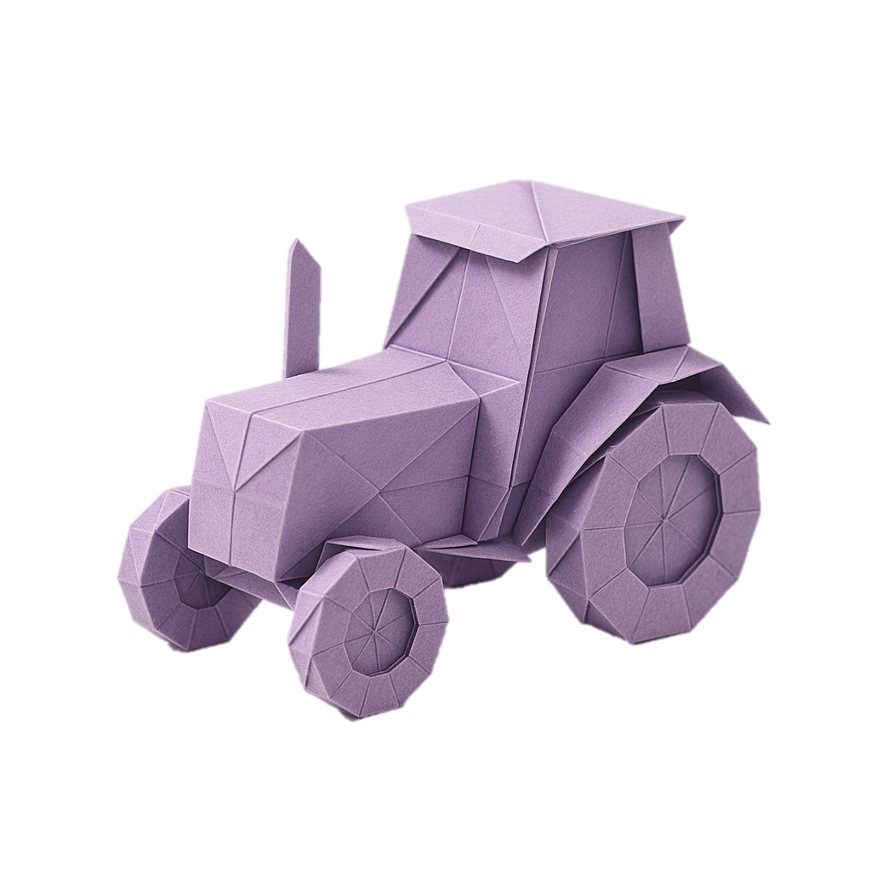

Soluções para Agricultura
Soluções digitais integradas que ajudam empresas do agronegócio a gerenciar toda a cadeia produtiva agrícola, desde o planejamento da safra até a comercialização, com foco em eficiência, sustentabilidade e rentabilidade.
Dores
1. Falta de visibilidade sobre operações agrícolas
2. Gestão ineficiente de recursos (terra, água, insumos)
3. Desafios na rastreabilidade e conformidade regulatória
4. Baixa integração entre áreas (campo, logística, financeiro)
Benefícios
1. Planejamento agrícola inteligente com base em dados históricos e previsões climáticas
2. Gestão integrada de insumos, mão de obra e maquinário
3. Rastreabilidade completa da produção, do campo ao consumidor
4. Redução de custos operacionais com automação e controle em tempo real
5. Aumento da produtividade e sustentabilidade com uso eficiente de recursos
6. Conformidade com normas ambientais e de segurança alimentar
Como a Tamago pode ajudar
1. Consultoria completa para implantação.
2. Integração com SAP S/4HANA para gestão financeira, logística e de suprimentos ou outras plataformas.
3. Uso de IA e Analytics para recomendações agronômicas e previsão de safras
4. Suporte a modelos de negócios diversos: cooperativas, produtores independentes, agroindústrias
5. Plataforma cloud escalável, com acesso remoto e mobilidade no campo
6. Soluções específicas para pecuária, grãos, frutas, laticínios e mais
Parceiros principais

Slide 7



Obrigado ありがとう Thank you Hvala
Bruno Katayama
bruno.katayama@tamago.cx
Junho 2025

